Slide 1
DEPARTAMENTO DE CIENCIAS DE LA VIDA Y DE LA AGRICULTURA
CARRERA DE INGENIERÍA AGROPECUARIA
TRABAJO DE TITULACIÓN, PREVIO A LA OBTENCIÓN DEL TÍTULO DE INGENIERO AGROPECUARIO
“EVALUACIÓN DE LA ESTABILIDAD MICROBIOLÓGICA Y
ORGANOLÉPTICA DE MANJAR DE CHOCHO (Lupinus mutabilis
Sweet) CON DOS MÉTODOS DE CONSERVACIÓN, DOS
EDULCORANTES Y A DOS TEMPERATURAS”
AUTOR: AUCANCELA LÓPEZ, JOSÉ CARLOS
DIRECTOR: ING. LARREA CEDEÑO, GABRIEL ALEJANDRO, Mgs
SANGOLQUÍ
2019

Slide 2
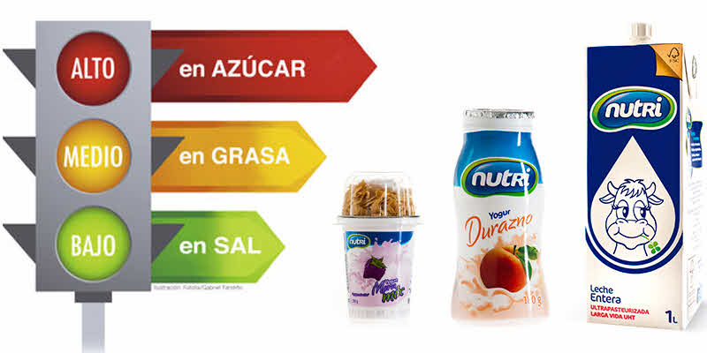
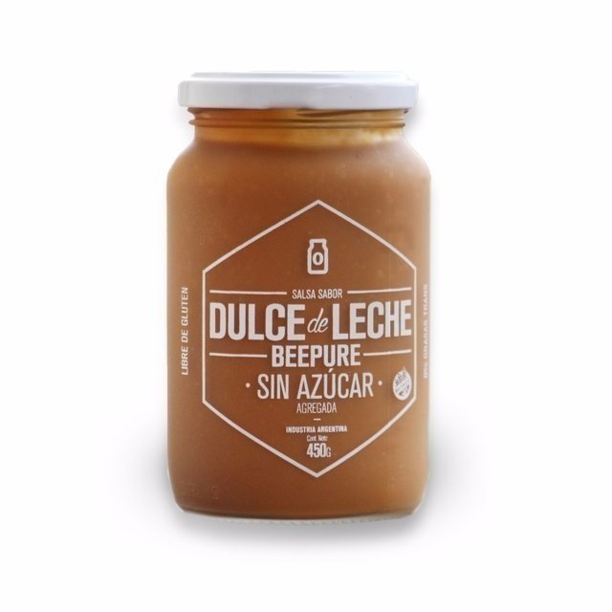
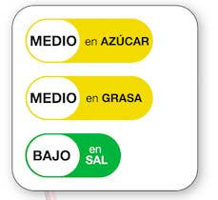
INTRODUCCIÓN
Según Moncayo (2019) la venta de derivados lácteos mejorará en un 9.5% para este año.

Slide 3
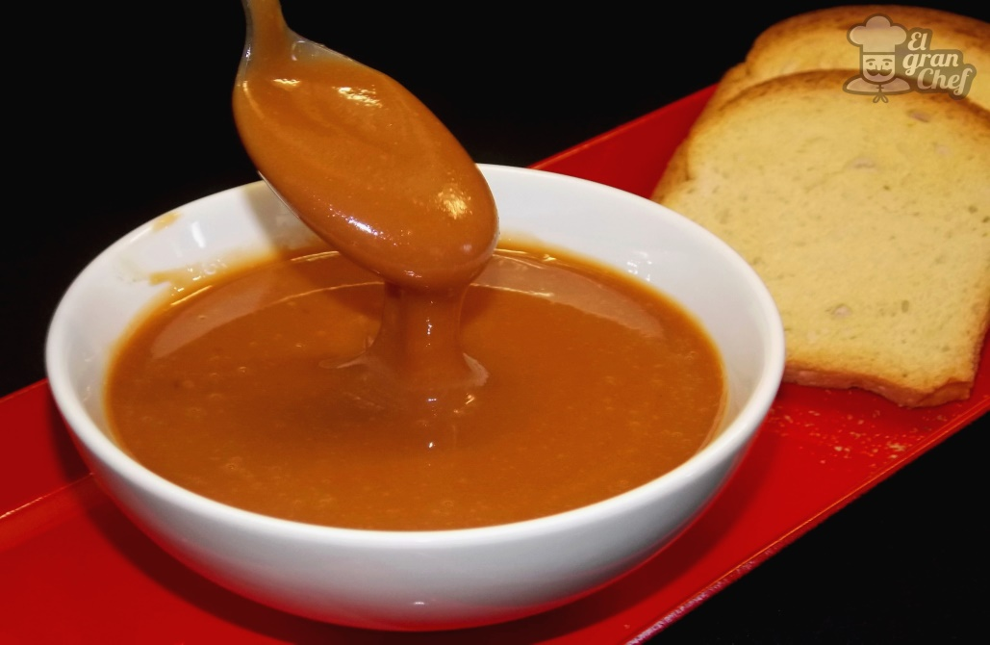
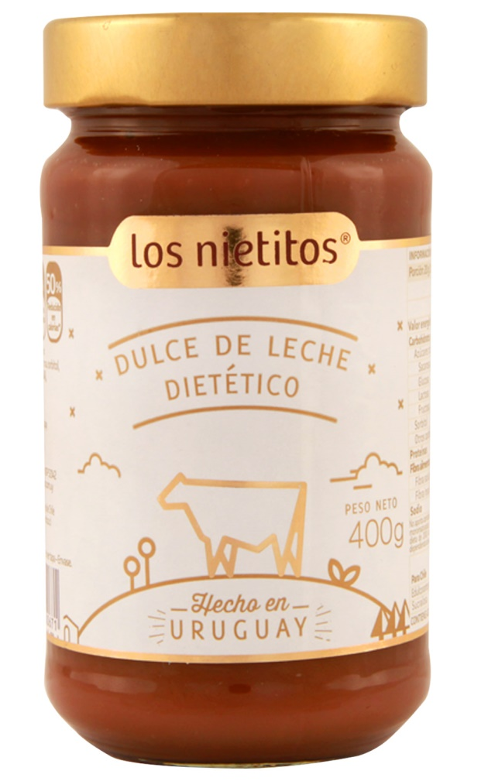
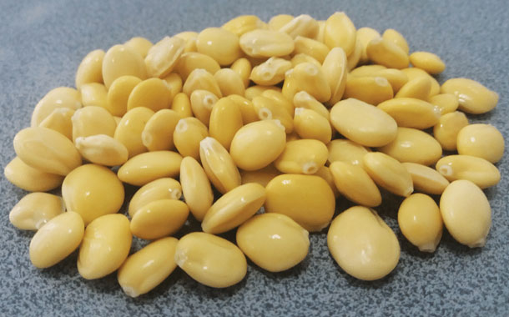
Alternativas de manjar de leche a nivel industrial

Slide 4
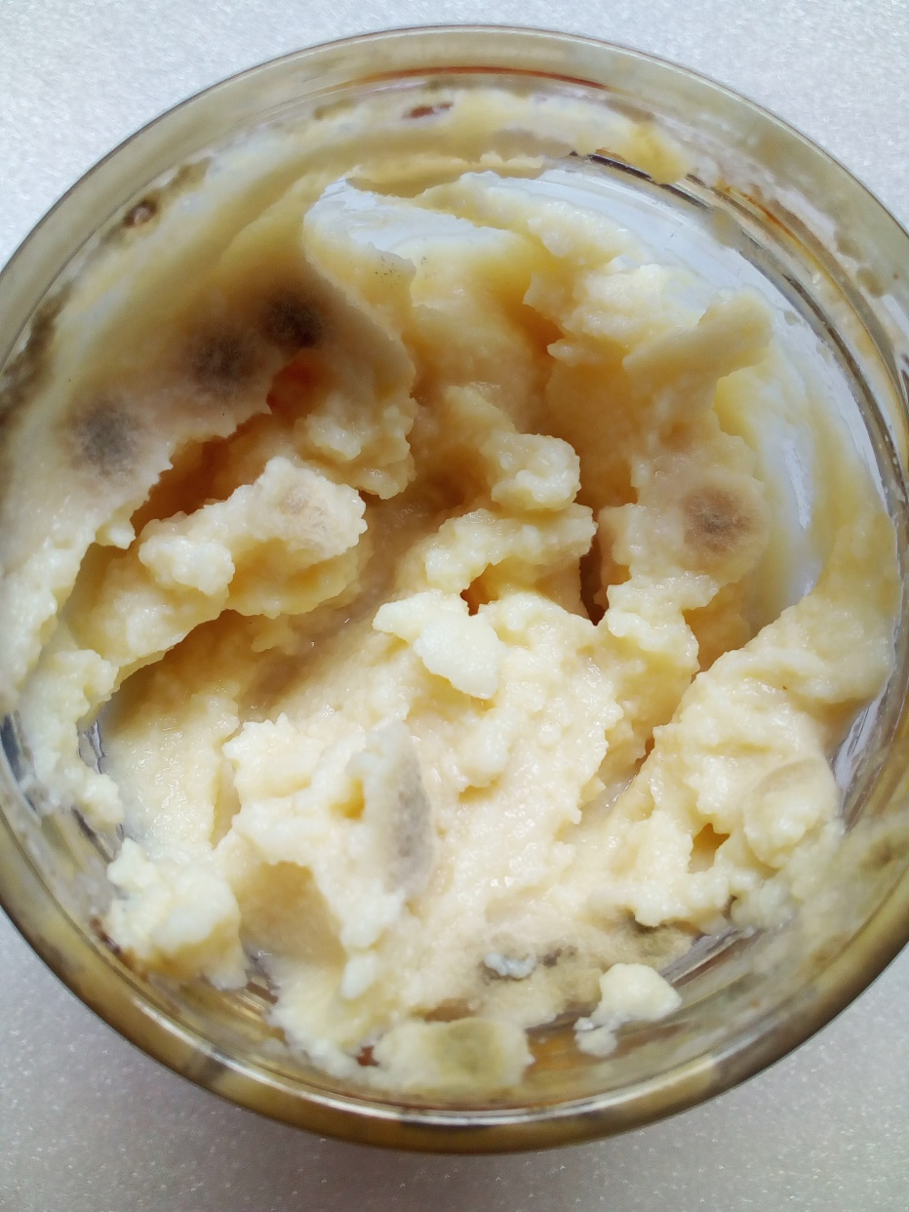
PROBLEMA
El manjar de chocho presenta un corto tiempo de vida útil o inestabilidad, lo cual afecta las propiedades organolépticas y favorece el aparecimiento de microorganismos oportunistas como mohos y levaduras

Slide 5
OBJETIVOS
OBJETIVO GENERAL
Evaluar la estabilidad microbiológica y organoléptica de Manjar de Chocho (Lupinus mutabilis Sweet) con dos métodos de conservación, dos edulcorantes y a dos temperaturas.
OBJETIVOS ESPECÍFICOS
Analizar los cambios microbiológicos del manjar de chocho al día 10, día 20 y día 30 de almacenamiento a 7°C y 17°C
Determinar mediante un análisis sensorial aquel tratamiento con las mejores características organolépticas
Establecer mediante la técnica Focus Group el impacto del proceso agroindustrial del manjar de chocho para definir las preferencias de consumo.

Slide 6
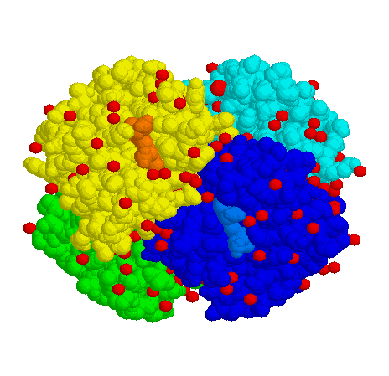
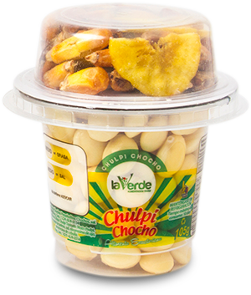
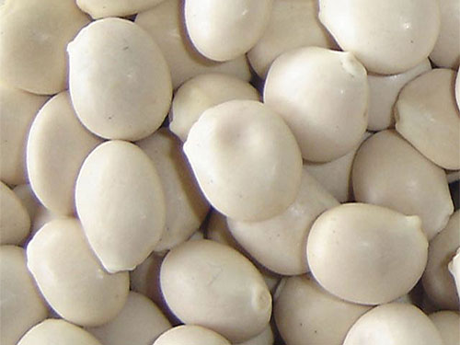
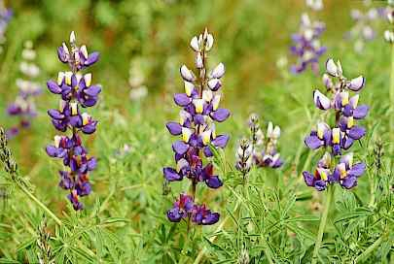
REVISIÓN DE LITERATURA Chocho
Chocho
Lupinus mutabillis Sweet
Leguminosa andina presente en Ecuador, Bolivia y Perú
Mayor contenido de leucina y lisina
Subproductos ricos en proteína como “leche” y yogurt
Principios activos hipoglucemiantes
41- 52% de proteína en grano desamargado
Fuente: (Loja & San Martín, 2014).

Slide 7
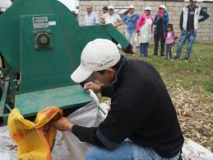
Preprocesamiento del chocho
Cosecha: Vainas secas, tallos lignificados y hojas amarillas
Trilla: Retirar el grano del chocho de sus vainas cosechadas de manera manual o por máquina trilladora
Secado: Exposición solar por 6 a 8 horas o máquinas de inyección de calor
Clasificación y Selección
Desamargado

Slide 8
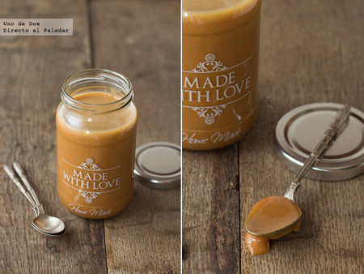
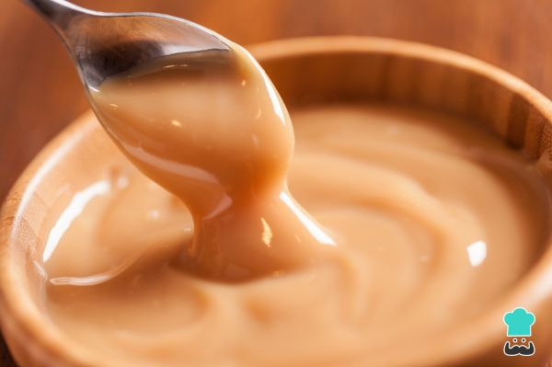
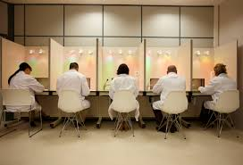
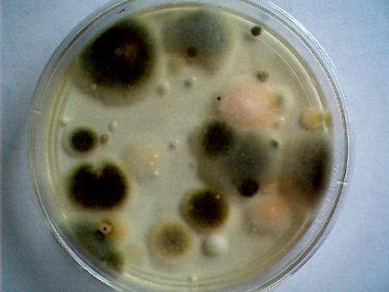
Manjar de leche
Producto generado por concentración térmica mediante presión normal o reducida de la leche con azúcar
Presenta una actividad de agua igual a 0.83, categorizándolo como un producto de humedad intermedia
Consistencia cremosa con ausencia de cristales
El flavor es característico por ser moderadamente dulce y con olor suave lácteo
Color castaño acaramelado por la reacción de Maillard
Requisito microbiológico de acuerdo a la normativa INEN 700
El recuento de mohos y levaduras no debe ser mayor a 10 o 10² UFC/g
Fuente:
INTI (2010)
INEN (2005)

Slide 9
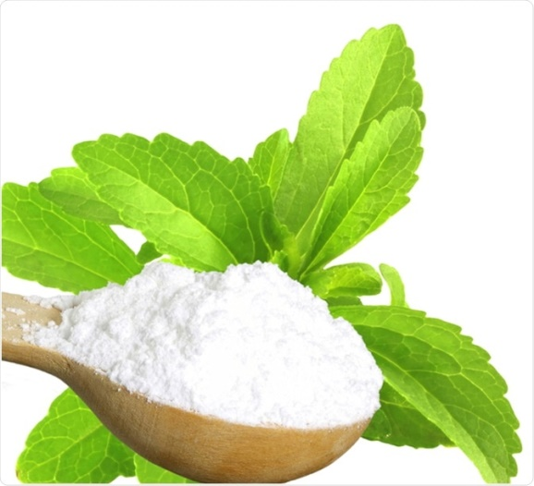
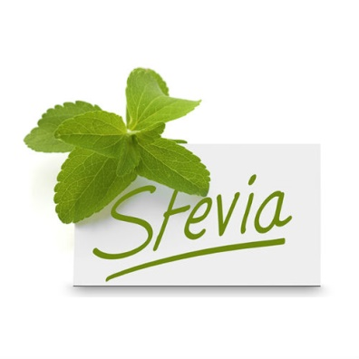
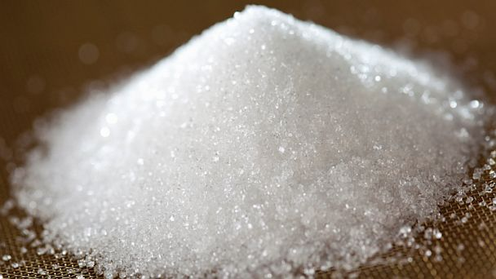
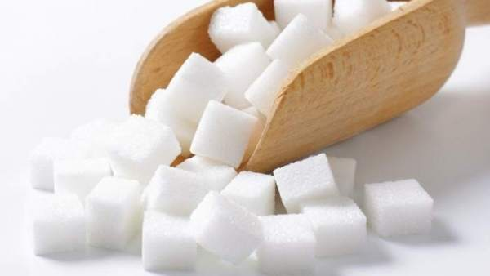
Edulcorantes
Stevia
300 veces más dulce que el azúcar.
Sacarosa
Edulcorante extraído de la caña de azúcar o remolacha azucarera
Este disacárido (glucosa y fructosa) se caracteriza por su alto contenido calórico de 398 Kcal/100g
Propiedades antioxidantes y apto para diabéticos
Alta solubilidad y su acción higroscópica al retener moléculas de agua.
Edulcorante no calórico proveniente de la planta Stevia rebaudiana
Fuente: Góngora, V. (2017). Stevia rebaudiana: A sweetener and potencial bioactive ingredient in the development of funcional cookies.

Slide 10
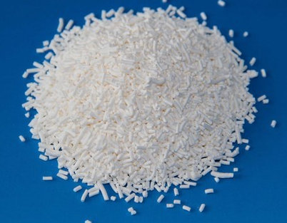
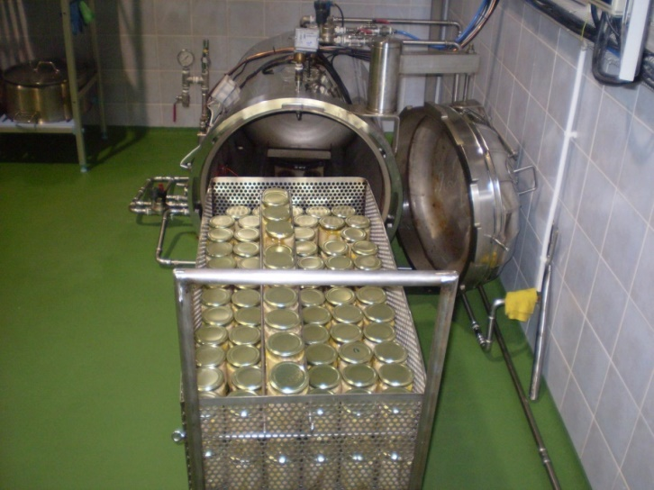
Métodos de Conservación
Químico
Sorbato de potasio
Inhibición de la actividad enzimática
Físico
Esterilización térmica
Reducción de la carga microbiana por cambios de temperatura
GFUne

Slide 11
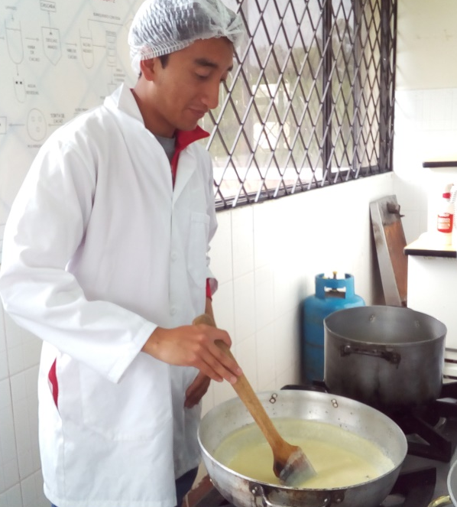
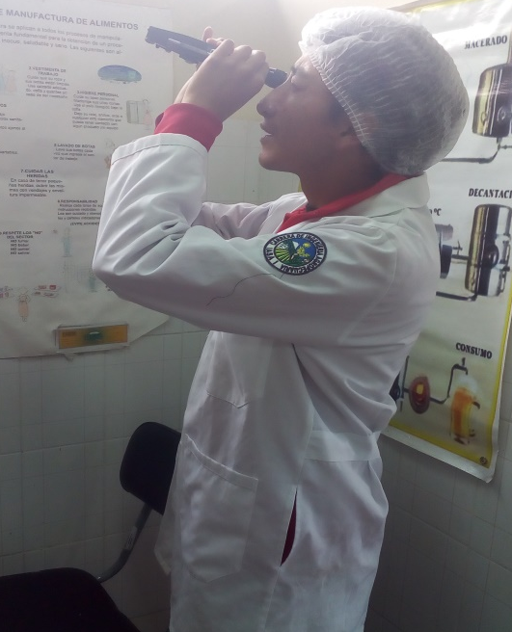
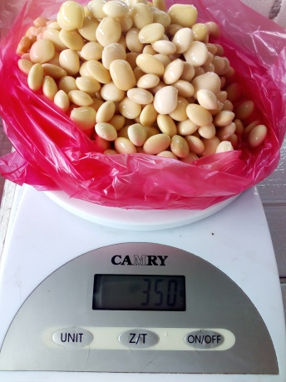
Metodología Elaboración del Manjar de Chocho
Pesado y Licuado
Granos de chocho, edulcorante, y leche ultrapasteurizada por 5 minutos en licuadora industrial
Mezclado y Cocción
Agitación constante a fuego medio hasta 90ºC en cocina industrial hasta alcanzar 30° Bx
Enfriado y Envasado
A 55°C y envasado enseguida en los envases de vidrio a peso neto de 130g

Slide 12
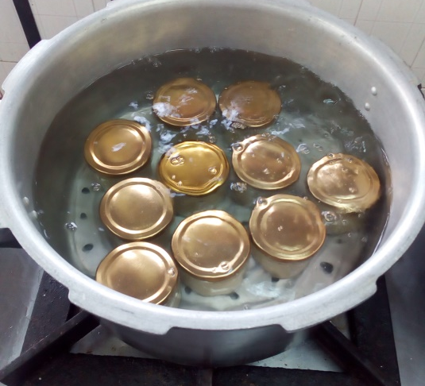
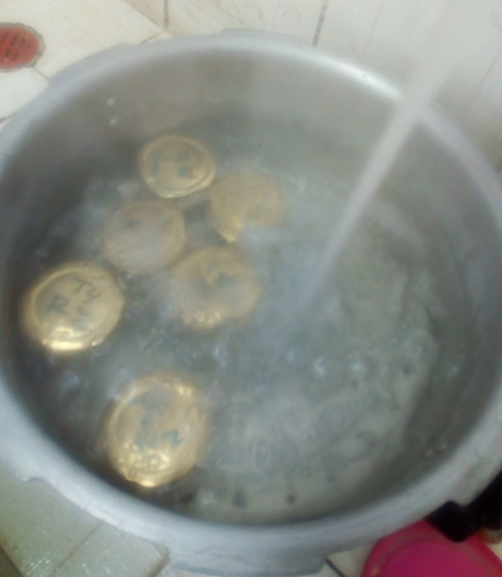
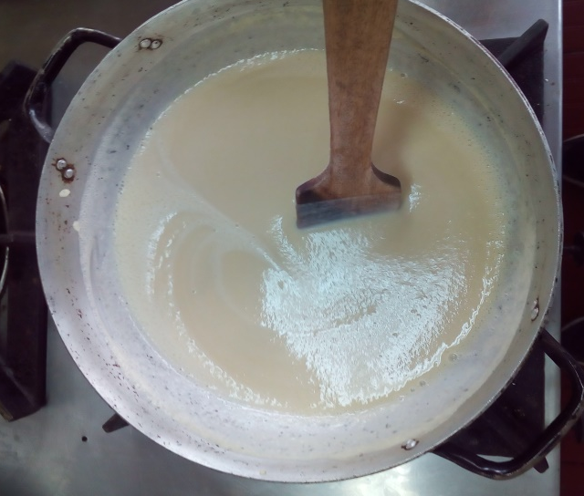
Conservación: Química y Física
Método Químico
Método Físico
Envases se sumergieron en agua caliente dentro de una olla de presión a una temperatura de 80°C.
Se colocó el sorbato de potasio a una concentración de 0.1%, cumpliendo con la normativa 01.7 para postres lácteos presente en el codex alimentario de la GSFA (FAO, 2018).
Se tapó a la olla de presión con los envases dentro hasta alcanzar la temperatura de ebullición de 92°C durante 15 minutos.
A continuación se liberó la presión retenida en la olla por 6 minutos y se abrió la tapa para realizar el enfriamiento por rebalse
Se enfriaron los envases mediante liberación del agua de grifo por 8 minutos.

Slide 13
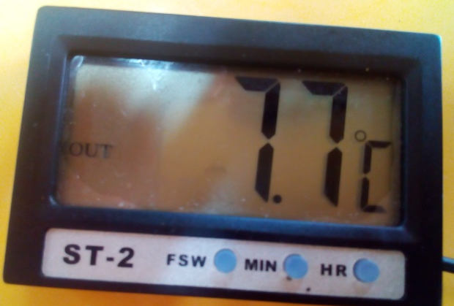
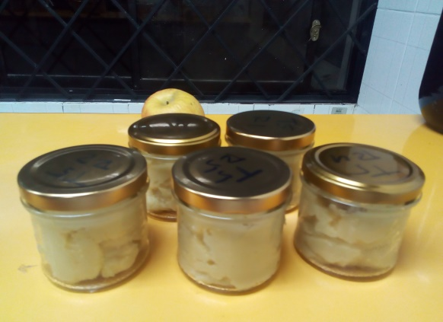
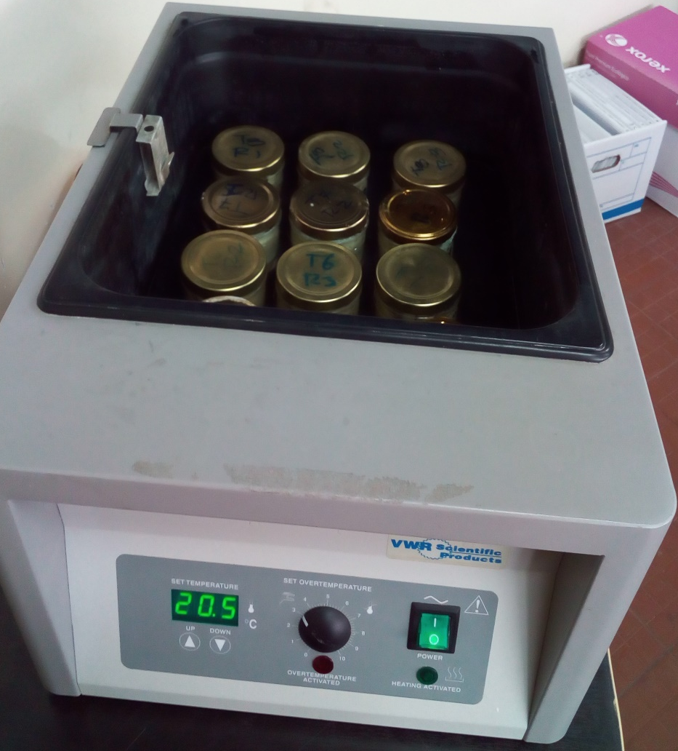
Almacenamiento
Temperatura a 7ºC
Temperatura a 17ºC

Slide 14
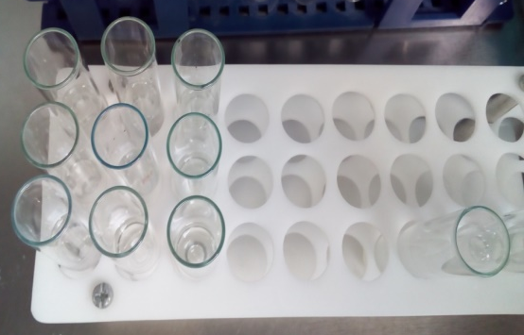
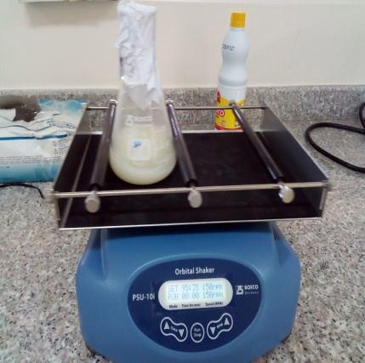
Análisis Microbiológico
Banco de dilución por producto
Preparación de las diluciones
9mL de solución salina en cada tubo
1era
2da
Solución salina
500 ml al 0.5%
3era
10⁻²
10⁻³
10⁻⁴
10 g de manjar o producto
10 g de manjar en 90 ml de solución salina
1:10 o 10⁻¹
Homogenización de la dilución mediante agitación automática a 150 rpm /10 min.
Mediante una micropipeta de 1000 ul se tomó 1 ml de la dilución homogenizada y se la colocó en un tubo de ensayo.
Este proceso se repitió con los demás tubos hasta obtener dilución 1:10000 o 10⁻⁴

Slide 15
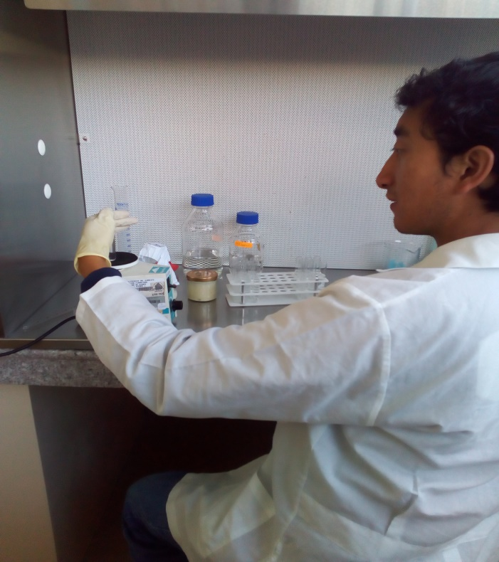
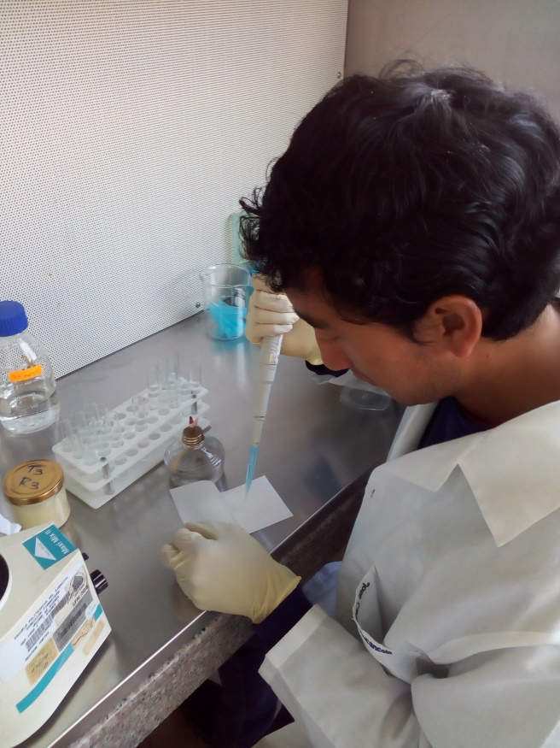
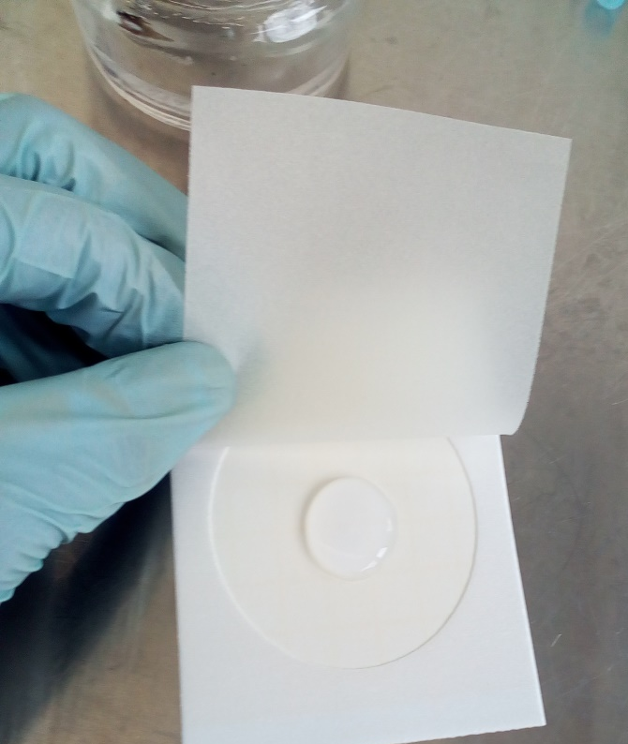
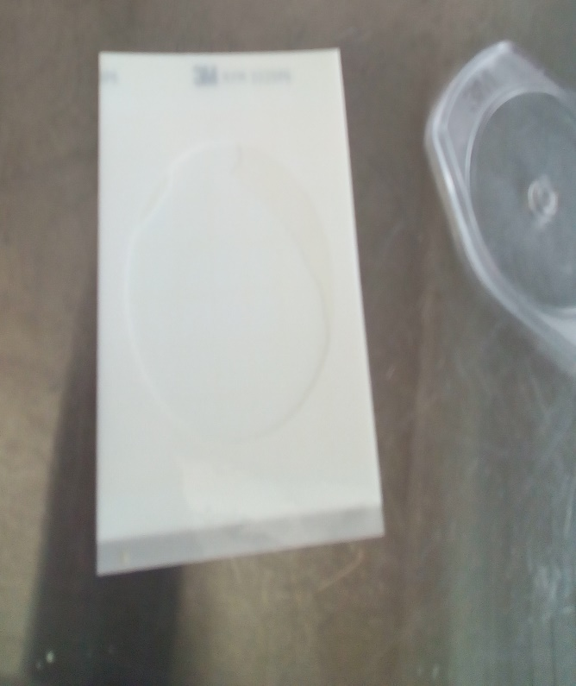
Se levantó la cubierta de la placa petrifilm 3m, y con una micropipeta se tomó 1 ml del tubo de ensayo con dilución 10⁻⁴
Se colocó dicha alícuota en el centro de la placa petrfilim donde se encuentra incorporado el medio
Se tapó suavemente la alícuota con la cubierta de la placa petrifilm y enseguida se realizó la dispersión de la alícuota
Este proceso de siembra se realizó por cada réplica de dilución, obteniendo 3 siembras por cada unidad o manjar de chocho.
Siembra o Inoculación

Slide 16
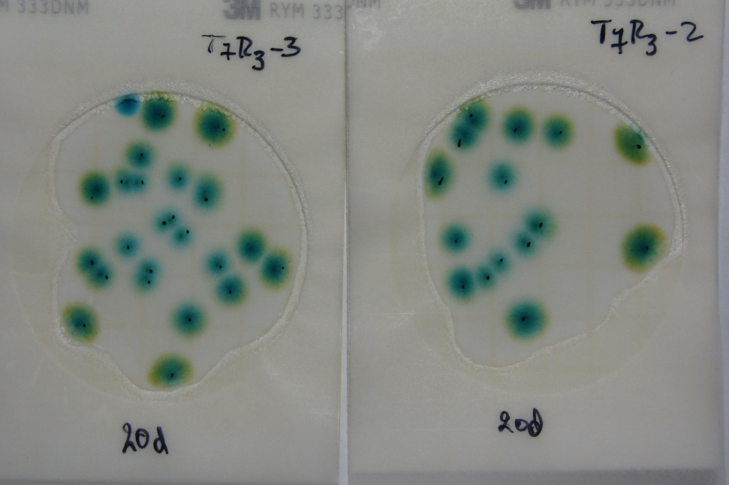
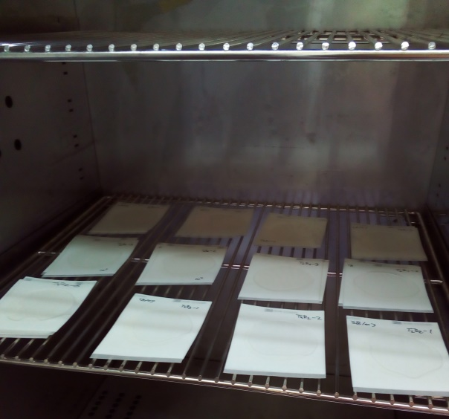
Incubación
Se colocó a todas las placas sembradas en la incubadora a 26°C durante 3 días
Recuento
Se contó a los 3 días mediante un marcador punta fina
Se multiplicó el número de colinas presentes en la placa por el inverso del factor de dilución 10⁴, y se dividió para 1ml
Fuente:
Tortora, 2007

Slide 17
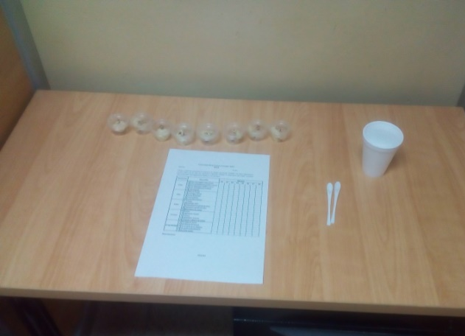
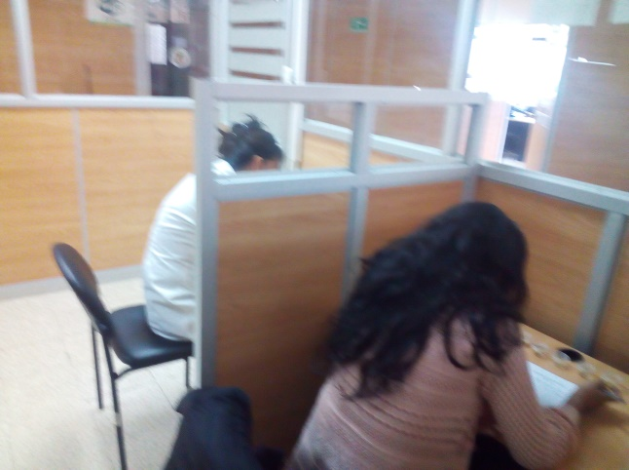
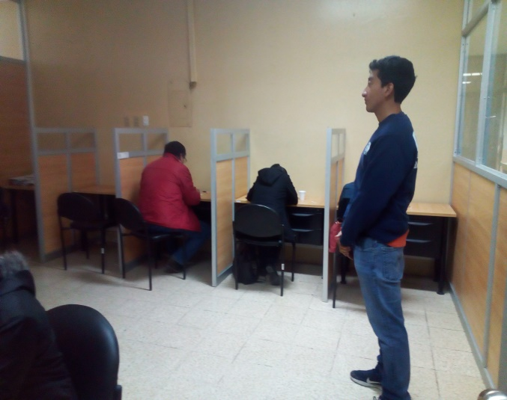
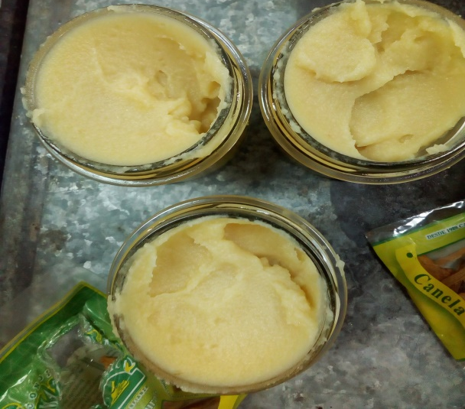
Análisis Sensorial
Lugar de catación: Sala de profesores del IASA
Determinación de los 5 participantes o catadores para los 3 días de análisis
Preparación de las muestras en cámara de flujo
5 muestras de 25 g en envases plásticos por producto
Escala hedónica para las variables: sabor, color, olor, textura y aceptabilidad, con ponderación 1 al 5

Slide 18
Diseño experimental del Análisis Microbiológico
Descripción experimental
DCA Trifactorial con 2 niveles y 3 factores fijos (temperatura, edulcorante y método de conservación)
2³ = 8 tratamientos con 3 repeticiones, 24 unidades experimentales
Variables de respuesta:
UFC de mohos y levaduras a los 10, 20 y 30 días

Slide 19
Diseño Experimental del Análisis Sensorial
Descripción experimental
DBCA Diseño de Bloques Completamente Aleatorizado
4 tratamientos, 5 bloques o catadores y 3 repeticiones
Variables a medir:
Color
Olor
Sabor
Textura
Aceptabilidad
A los 5, 10 y 15 días

Slide 20
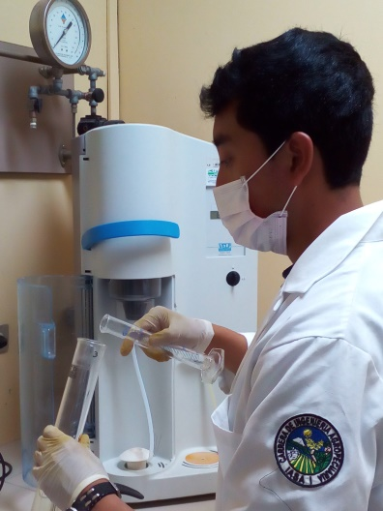
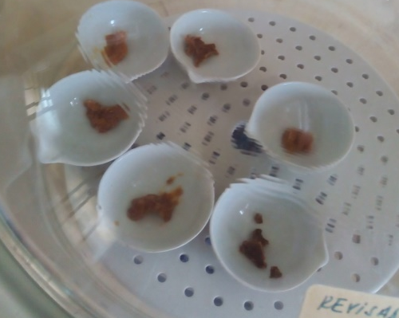
Análisis Bromatológico Proteína
Humedad
Se pesó de 2 g de los tratamientos y se colocó en tubo kjeldahl
Se conectó cada tubo kjeldahl a la trampa de absorción que contenía 250 ml de hidróxido de sodio
Se realizó la absorción cada 15 min a 100 y 200°C respectivamente. Se tituló con ácido clorhídrico 0.1N
Se pesó 3 gramos de la muestra y se los colocó en cada cápsula previamente pesada
Enseguida se colocó a cada cápsula en la estufa a 100ºC durante 24 horas.
Posteriormente se retiraron a las cápsulas mediante un desecador y se pesaron.

Slide 21
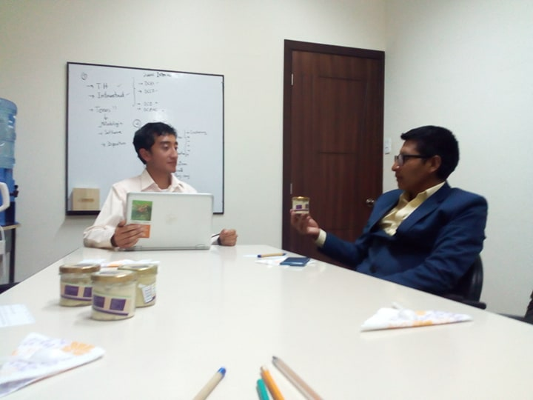
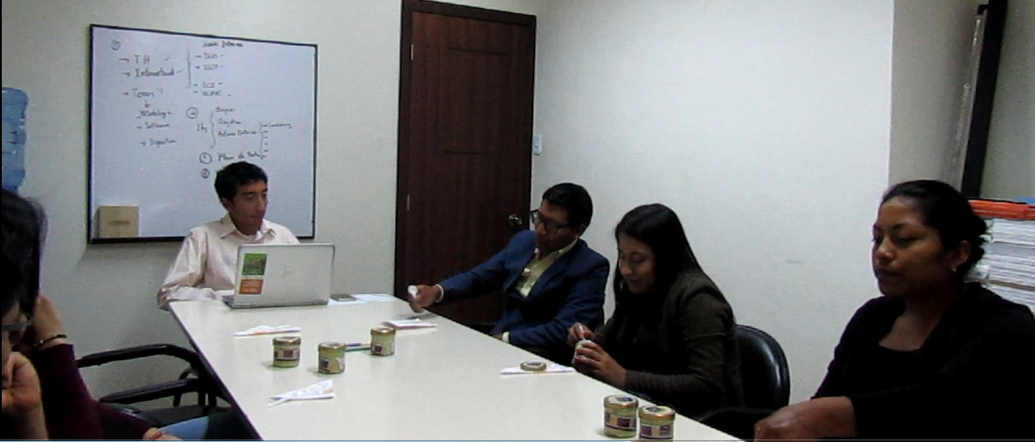
Análisis de Mercado
Número de participantes a partir de encuestas del Instituto Nacional de Estadísticas y Censos
1 de cada 3 personas en el Ecuador son millennials con una edad de 22 a 36 años
5 personas del norte de Quito, jóvenes de 23 a 32 años de edad.
Lugar: Sala de reuniones de la Unidad de Emprendimiento e Innovación
5 preguntas en base a los parámetros: Presentación, Sabor y Precio
Fuente: INEC (2014)
Paguay (2017)

Slide 22
RESULTADOS Y DISCUSIÓN
Análisis Microbiológico
El modelo generalizado mixto de familia gaussian se ajustó a los datos sobre crecimiento de levaduras y mohos en los 3 tiempos respectivos.
Crecimiento de mohos y levaduras a los 10 días
Tabla 3
Tras analizar la prueba de hipótesis secuenciales se identificó diferencias significativas con valor p<0,05 en Pr(>Chi) en las interacciones dobles.

Slide 23
Crecimiento de mohos y levaduras a los 20 días
Tabla 4
Mediante prueba de hipótesis secuenciales se identificó diferencias significativas con valor p<0,05 en Pr(>Chi) en: Temperatura, Método y Temperatura*Método a los 20 y 30 días.
Crecimiento de mohos y levaduras a los 30 días
Tabla 5

Slide 24
Se identificó mediante prueba DGC ($α$=0,05) 3 grupos diferentes. Ortega (2013) identificó un crecimiento de 80UFC/g y 90UFC/g a 8°C y 12°C respectivamente por 30 días en el manjar de choclo con sacarosa. Pasto (2011) no reportó crecimiento de mohos y levaduras por 5 días en el dulce de leche con 25% de stevia y 75% sacarosa a 20°C Figuerola, Estévez, & Avedaño (2008) identificaron un crecimiento de 150 UFC/g a temperatura de 20°C por 30 días en un producto de humedad intermedia con fréjol y glicerol
3.72
0,17
0
Figura 1. Diagrama de barras de la interacción temperatura con edulcorante en el crecimiento de mohos y levaduras a los 10 días

Slide 25
Crecimiento de mohos y levaduras a los 10 días
Tratamiento 1
7°C
Sacarosa
Método químico
Tratamiento 7
17°C
Stevia
Método químico
Tratamiento 2
7°C
Sacarosa
Método físico
Tratamiento 6
17°C
Sacarosa
Método físico

Slide 26
Según prueba DGC ($α$=0,05) se identificaron 2 grupos diferentes.
Landeta (2016) no identificó ningún crecimiento de mohos y levaduras a 4ºC bajo previa esterilización térmica durante 26 días en la bebida a base de chocho
Según Ortega (2013) el manjar de choclo con sorbato de potasio al 0.1% presentó un crecimiento <100 UFC/g durante 30 días a 8 y 12ºC
0,61
0
Figura 2. Diagrama de la interacción temperatura*método a los 20 días en el crecimiento de mohos y levaduras

Slide 27
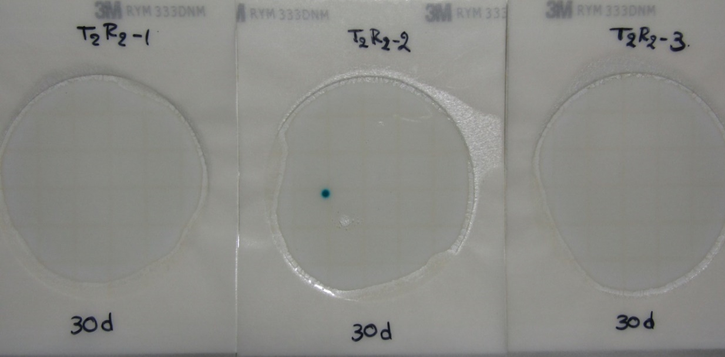
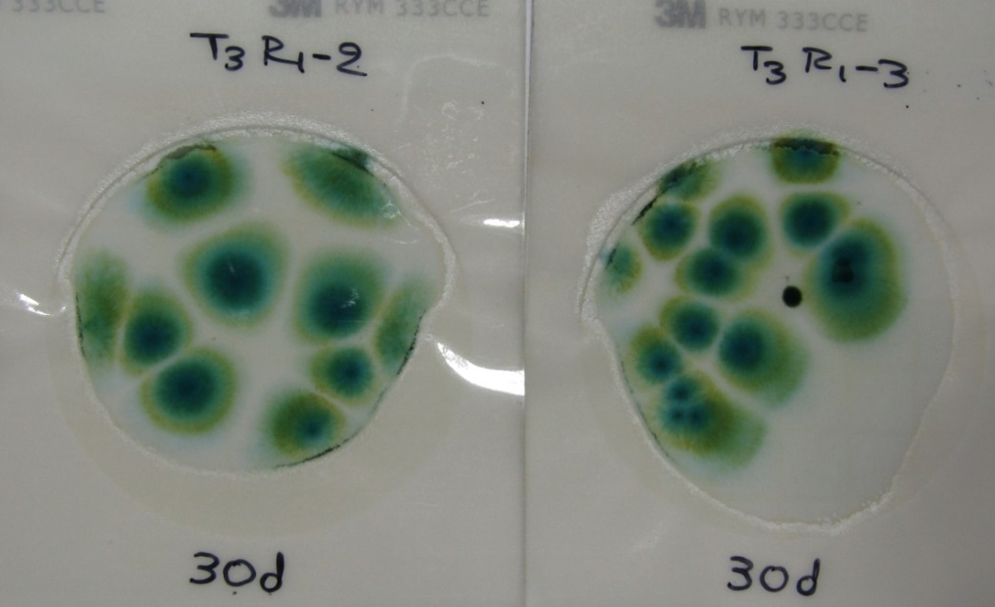
Crecimiento a los 30 días de mohos y levaduras
Tratamiento 2 (7°C; sacarosa y método físico)
Tratamiento 4 (7°C; stevia y método físico)
Tratamiento 3 (7°C; sacarosa y método químico)
Tratamiento 5 (17°C; sacarosa y método químico)

Slide 28
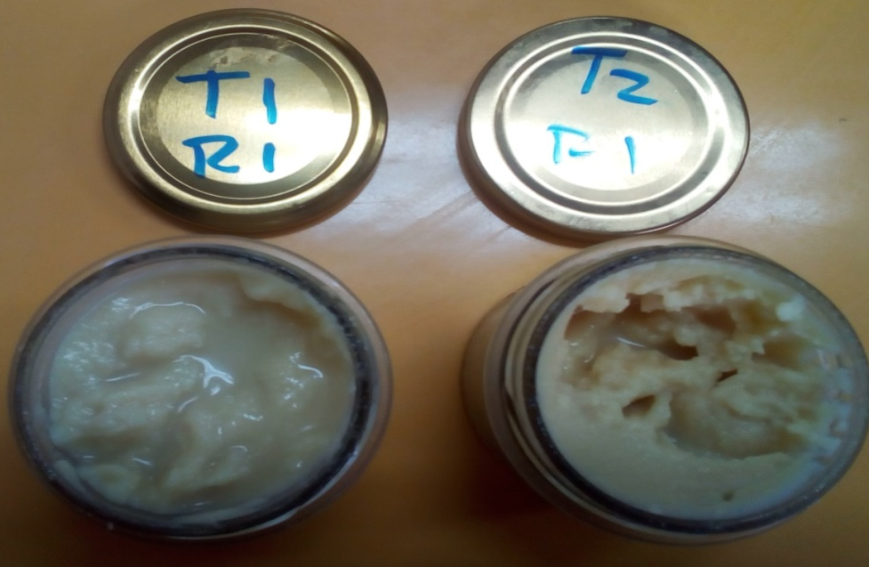
Análisis microbiológico adicional del manjar de chocho
Observación del Género Aspergillus
Inhibición del crecimiento de mohos en T1
Presencia de sinéresis en el T1 (sacarosa, método químico y a 7°C )
Presencia de mohos en la superficie del manjar

Slide 29
Análisis del Factor Q10
Se calculó el factor Q10 para la predicción del efecto de la temperatura sobre el manjar de chocho en el tiempo
Tiempo = exp(3,88634-0,0700232*temperatura)
Figura 3. Curva del tiempo de vida útil del manjar de chocho a diferentes temperaturas

Slide 30
Análisis Bromatológico
Según López, Ávila , & Moreno (2017) en su estudio sobre el desarrollo de un postre lácteo sin azúcar encontraron un 26% de humedad, lo cual contribuyó a una mejor estabilidad microbiológica del producto a temperatura ambiental.
Tabla 5
Figuerola, Estévez, & Avedaño (2008) reportaron un 22% de proteína y 30% de humedad, en el producto de humedad intermedia a base de fréjol, después de los 15 días de almacenamiento se incrementó la población de mohos, levaduras y bacterias.
Observación de enterobacterias en manjar de chocho

Slide 31
Análisis Sensorial
Color
Tras realizar la prueba de Fisher al 95% de confianza con un valor p<0.05 se encontró diferencias significativas en la variable color
Según (Gutiérrez, 2014) menciona que la razón por la cual existe presencia de un color moderadamente pálido se debe al nivel de concentración del edulcorante no calórico en la formulación
(Pasto, 2011) obtuvo un color café claro al incorporar 75% de stevia y 25% de sacarosa en el manjar de leche
(Valencia & Millán, 2009), no reportaron cambios durante los días 1, 10 y 20 de evaluación sensorial con respecto al color en el dulce de leche con polidextrosa, fructosa y sorbitol
Figura 4. Diagrama de barras de error de la variable color por cada tratamiento

Slide 32
Análisis Sensorial
Sabor y Aceptabilidad
Tras realizar el ANOVA en las variables sabor y aceptabilidad se encontró diferencias significativas con prueba de Fisher al 95% de confianza.
Góngora, Vázquez, Corona, & Segura (2018) realizaron un estudio sobre la stevia comercial como ingrediente clave de alimentos funcionales, encontrando que ésta siempre presenta una ponderación inferior al comprarla con la sacarosa.
Ortega (2013) en su estudio sobre la elaboración del manjar de choclo afirma que la aceptabilidad depende de varios factores siendo el color y sabor los más predominantes
Viveros (2016) cuya investigación basada en elaboración de hojuelas de chocho determinó que el mejor tratamiento de un análisis sensorial depende del grado de palatabilidad del producto
Figura 5. Gráfico de caja y bigotes para la variable sabor

Slide 33
Se identificó la correlación entre las variables mediante los coeficientes de sperman y el valor p<0.05, siendo aceptabilidad y sabor las variables relacionadas
Se determinó que se ajustaban a un modelo multiplicativo (Y=a*X^b)
Figura 6. Gráfico de modelo exponencial de aceptabilidad y sabor
del manjar de chocho
Se ajustó esta relación a un modelo multiplicativo, siendo aceptabilidad la variable dependiente, de acuerdo a la siguiente ecuación: Aceptabilidad = exp(0.333423+0.602604*ln(Sabor).

Slide 34
Análisis de mercado
Se realizó el análisis cualitativo de los tratamientos 2 y 4, mismos que tuvieron un método físico de conservación y fueron almacenados a 7ºC.
La diferencia entre los 2 manjares de chocho fue el tipo de edulcorante, azúcar para el tratamiento 2 y stevia para el tratamiento 4
Presentación
Figura 7. Manjar de chocho de mejor presentación

Slide 35
Sabor
Precio
Figura 8. Manjar de chocho de mejor sabor
El tratamiento 4 presentó el mejor sabor debido a que se mantenía el sabor del chocho con un buen balance de dulzor
Figura 9. Manjar de chocho de mejor precio
Durante la sesión 3 personas afirmaron que los precios de ambos productos son accesibles y adecuados para comprarlos
T2 precio de $ 2,75 y T4 precio de $ 4,25

Slide 36
CONCLUSIONES
El tiempo de vida útil del manjar de chocho fue de 20 días para los tratamientos 2 (7ºC, sacarosa y método físico) y 4 (7ºC, stevia y método físico), debido a que se obtuvo un crecimiento de mohos y levaduras <1x10⁴ UFC/g.
El método de conservación y la temperatura de almacenamiento fueron los factores que permitieron la estabilidad microbiológica y organoléptica del producto durante los 20 días.
Los tratamientos 1(7°C, sacarosa y método químico) y 2 (7°C, sacarosa y método físico) tuvieron la mejor puntuación en las variables: color, sabor y aceptabilidad.
La preferencia de los productos por parte de los jóvenes participantes estuvo influencia por la presentación y sabor.

Slide 37
RECOMENDACIONES
Realizar una evaluación del nivel de bacterias debido a que el producto presenta un porcentaje de humedad y proteína alta.
Buscar la normativa adecuada para el producto desarrollado debido a que la normativa INEN 700 es específica para el dulce de leche, mismo que se diferencia en varios aspectos al manjar de chocho.
Realizar un análisis de mercado a nivel cuantitativo a partir de los resultados obtenidos del “Focus group” debido a que se requiere identificar varios aspectos del nicho de mercado.

Slide 38
“Los emprendedores encuentran oportunidades donde otros ven problemas”
GRACIAS

